Slide 1

Преподаватель кафедры ДО, НИПКиПРО
Плевако Лариса Александровна
Познавательно-исследовательская деятельность детей дошкольного возраста как основа формирования естественнонаучной грамотности

Slide 2

Что такое современное образование?

Slide 3
Функциональная грамотность
это «способность человека использовать приобретаемые в течение жизни знания для решения широкого диапазона жизненных задач в различных сферах человеческой деятельности, общения и социальных отношений».

Slide 4
развивающие образовательные технологии, такие как:
проблемно-диалогическая технология освоения новых знаний, позволяющая формировать организационные, интеллектуальные и другие умения, в том числе умение самостоятельно осуществлять деятельность учения;
технология формирования типа правильной читательской деятельности, создающая условия для развития важнейших коммуникативных умений;
технология проектной деятельности, обеспечивающая условия для формирования организационных, интеллектуальных, коммуникативных и оценочных умений (подготовка различных плакатов, памяток, моделей, организация и проведение выставок, викторин, конкурсов, спектаклей, мини- исследований, предусматривающих обязательную презентацию полученных результатов, и др.);
информационные и коммуникационные технологии, использование которых позволяет формировать основу таких важнейших интеллектуальных умений, как сравнение и обобщение, анализ и синтез;

Slide 5
Образовательный квест – это технология, сочетающая идеи проблемного и игрового обучения, где основой является проблемное задание с элементами ролевой игры.

Slide 6
Достоинства квестов для детей дошкольного возраста
1.Квест-игра является привлекательной для ребёнка, позволяет активизировать его внимание и развивать познавательный интерес в ходе выполнения заданий.
2.Формирует у детей ощущение личной заинтересованности при выполнении задания.
3.Формирует у детей унифицированную базу знаний и представлений, к которой можно обращаться во время работы в группе.
4.Позволяет воспитателю выделять для ознакомления те объекты, которые он считает наиболее значимыми с точки зрения решения образовательных задач.
5.В квестах развивается свободное общение со взрослыми и детьми. Дети учатся оценивать свою работу, работу товарища, помогать друг другу.
6.Квесты помогают реализовать принцип сотрудничества. Способствуют сплочению коллектива детей, воспитанию доброжелательных, дружеских взаимоотношений.
7.Ребёнку отдаётся ведущая роль, а педагог лишь направляет его деятельность в нужном направление.

Slide 7
Достоинства квестов для детей дошкольного возраста
8.В ходе реализации квест-игры можно естественным образом осуществлять интеграцию образовательных областей, комбинировать разные виды детской деятельности и формы работы с детьми, решать образовательные задачи в совместной деятельности взрослого и детей, самостоятельной деятельности дошкольника, активного взаимодействия с семьями воспитанников.
9.Создаются комфортные условия обучения, при которых каждый ребёнок чувствует свою успешность, интеллектуальную состоятельность, что делает продуктивным сам процесс обучения.
10.Возможность введения в игру разнообразных заданий позволяет не только решать бесчисленное множество интеллектуальных и творческих задач, но и превращает каждый квест в уникальный продукт.
11.Приобретённый в ходе игры поисково-познавательный опыт дети-дошкольники смогут эффективно использовать в процессе обучения в школе.
12.Возможность интерактивной работы с родителями. Активное вовлечение семей воспитанников в образовательную деятельность ДОО является одним из современных требований.
13.Проведение квест-игр создаёт условия для установления доброжелательных, дружеских взаимоотношений между родителями, детьми и педагогами, а также для обмена опытом воспитания и организации квестов в семье.

Slide 8
Cмысл функциональной грамотности – привести детей к успеху в жизни

Slide 9

Учебное пособие создано на основе моделей общей теории сильного мышления (ОТСМ, автор Н. Хоменко), теории решения изобретательских задач (ТРИЗ, автор Г. Альтшуллер) и методов развития творческого воображения (мировой фонд) для решения задач поставленных Федеральным государственным стандартом дошкольного образования. Ключевым показателем эффективности работы по ОТСМ–ТРИЗ является то, что дети к концу дошкольного возраста усваивают СПОСОБЫ творческого мышления, воображения и создания речевых продуктов. Активные методы формирования этих навыков были адаптированы и прошли многолетнюю успешную апробацию в более чем пятидесяти дошкольных учреждений России и Беларуси. Рекомендуется к использованию педагогами ДОУ

Slide 10
Формирование мыслительных операций на основе дихотомии.

Slide 11
Виды пространственной «Да-Нет»:
Линейная игра «Да-Нет»
Сужение поля поиска в одномерном пространстве. Объекты выстроены в линию – поэтому и названа эта игра линейная предметная «Да-Нет», объектами могут быть и числа - это линейная числовая «Да-Нет»).
Плоскостная игра «Да-Нет»
Сужение поля поиска в двухмерном пространстве. Объекты находятся на вертикальной или горизонтальной плоскости.
Объемная игра «Да-Нет»
Сужение поля поиска происходит в трехмерном в пространстве. Это может быть шкаф, коробка, комната и др.

Slide 12
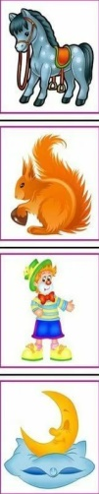

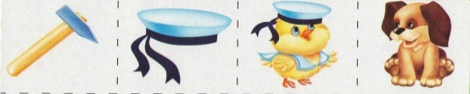
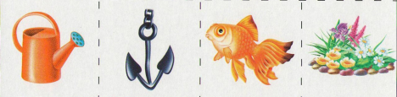
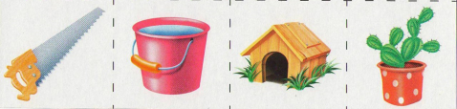

Тренинги решают задачи освоения детьми разных видов пространства, которые можно разделить в зависимости от местонахождения объекта:
линейное (одномерное) пространство, с использованием цифр и чисел
плоскостное (двухмерное) пространство,

Slide 13
Объемная игра «Да-Нет»
Объемная игра «Да-Нет» проводится в показателях трехмерного пространства, поэтому сужение поля поиска проходит через понятия «правая-левая», «верхняя-нижняя», «передняя-задняя» части комнаты; центр, угол и стороны объемного пространства.
Правила объемной игры «Да-Нет»:
Данный вид пространственной игры «Да-Нет» может разворачиваться:
• в комнате - взгляд на объемное пространство изнутри.
• в коробке (черный ящик»), взгляд на объемное пространство сверху.
Объектами для игры могут служить все предметы, находящиеся в комнате или коробке.

Slide 14

Методика формирования у дошкольников классификационных навыков. (Технология ТРИЗ)"
В пособии представлена система методик, направленная на развитие творческих способностей детей, в частности, мыслительных операций, активизации воображения, освоения понятий "объект", "пространство", "признаки объекта" и др., а также принципов логического мышления и ориентировки. Занятия способствуют обогащению словарного запаса детей.
Предлагаемые игры, тесты, упражнения основаны на решении изобретательных задач - ТРИЗ (автор - Г.А. Альтшуллер) и общей теории сильного мышления - ОТСМ (автор - Н.Н. Хоменко).
Подробнее: https://www.labirint.ru/books/428705/
http://www.triz.natm.ru/articles/sid003/tk06.htm Технология составления творческих текстов по картине

Slide 15
Формирование основ диалектического мышления
(работа с противоречиями)

Slide 16
Развитие мышления невозможно без формирования умственных операций:
анализа (мысленного разложения целого на части или выделения из целого его сторон, действий, отношений),
синтеза (мысленного объединения частей, свойств, действий в единое целое),
сравнения (установления сходства и различия между предметами, явлениями или их признаками),
обобщения (мысленного объединения предметов или явлений по каким - либо существенным признакам).

Slide 17
При обучении детей дошкольного возраста работе с противоречием ставятся задачи:
Формировать чувствительность к проблемной ситуации.
Учить находить объект, к которому предъявляется претензия.
Выявлять противоречивые свойства у этого объекта.
Находить объекты, которые "требуют" наличие этих противоречивых свойств.
Формулировать противоречие.
Знать способы разрешения противоречий.
Применять способы разрешения противоречий в изобретательской задаче.
Оценивать полученные решения и выбирать лучшее для конкретной ситуации.
Формировать умение рефлексировать.

Slide 18
Правила работы с проблемами в литературных произведениях:
Выделять «ключевую проблему» или «главное действие», которое привело к появлению потока проблем.
При разборе проблемных ситуаций в произведениях необходимо выделить объект (героя) – его цель – действия, которые он совершал – результат (добился ли герой своей цели).
Учитывать гуманность цели (сохранение жизни).
Находить идеальный конечный результат.
Использовать ресурсов самого себя или окружения.

Slide 19
Рекомендуемая литература:
Альтшуллер Г.С. Найти идею, - Новосибирск: «Наука», 1986.
М.: «Просвещение», 1990.
Мурашковска И.Н. Когда я стану волшебником, - Рига, изд-во «Эксперимент», 1994.
Программа по развитию творческого воображения и обучению диалектическому способу мышления с помощью элементов ТРИЗ /составитель Гуткович И.Я. и др. - Ульяновск, 1994.
Сидорчук Т.А., Гуткович И.Я. Методы развития воображения дошкольников. – Ульяновск, 1997.
Сидорчук Т.А. Технология обучения дошкольников умению решать творческие задачи, Ульяновск, 1996.
ТРИЗ. Материалы к семинару, - Минск, 1995.
Хоменко Н.Н. ОТСМ – ТРИЗ: введение в технологию решения проблем. Корея, Samsung Electronics. 2000 (на английском языке)
http://www.trizminsk.org/e/260023.htm#01 Работа с противоречиями
http://www.trizminsk.org/e/260023.htm#022 Игры и творческие задания по обучению детей работе с противоречиями
https://www.altshuller.ru/triz/technique1.asp Типовые приемы устранения технических противоречий. Г.С. Альтшуллер

Slide 20
Установление причинно-следственных связей.

Slide 21
Познавательный процесс человека включает в себя установление причинно – следственных связей
при взаимодействии объектов или процессов.
Формирование мыслительных операций причинно-следственного характера необходимо начинать
с 2-2,5 лет.
Процесс этот сложный и требует системной работы.

Slide 22
Алгоритм по моделированию
причинно-следственных связей:
Из системы выделяем объект (картинка);
У объекта выделяем признак (схема);
Обсуждаем, как данный признак влияет на окружающие объекты и их признаки.
Все фиксируем в виде схем, карточек.
О 1 П 1 О 2 П 2
(поэтому, следовательно, из-за этого)
О 2 П 2 О 1 П 1
(потому что, из-за того что, так как, оттого что)

Slide 23



I Этап.
Открытые причинно-следственные связи
II Этап.
Многообразие причин и следствий
с
п
с
С
п
п
п
поэтому трава мокрая
Прошел дождь
поэтому пахнет свежестью

Slide 24
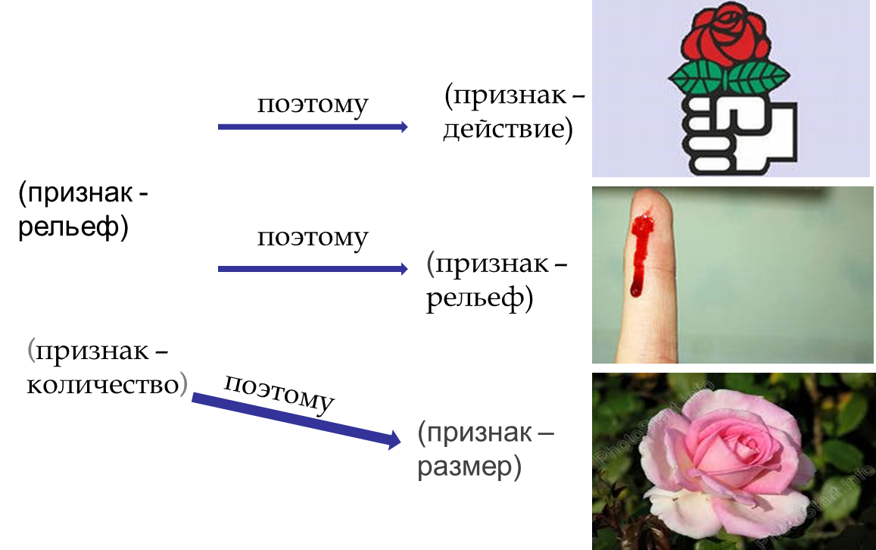
Влияние признаков

Slide 25
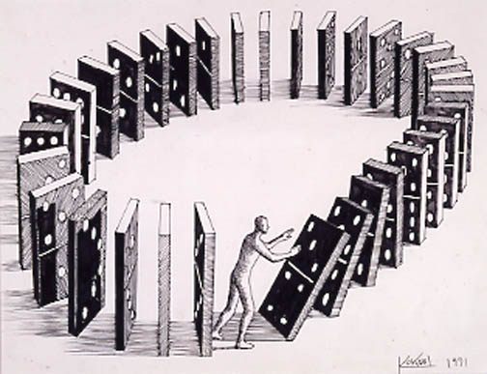
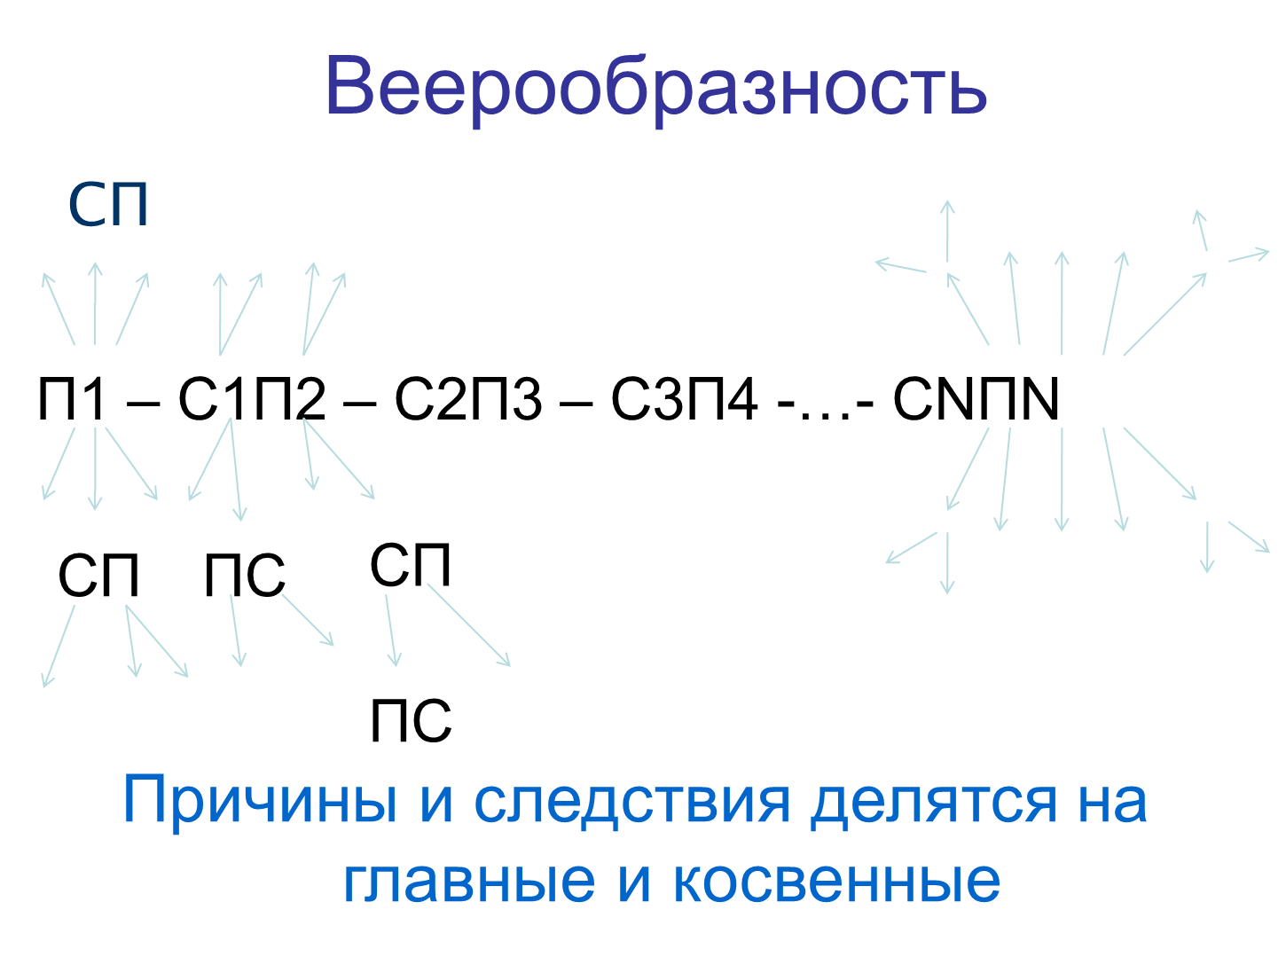
III Этап.
П1 – С1П2 – С2П3 – С3П4 -…- СNПN

Slide 26
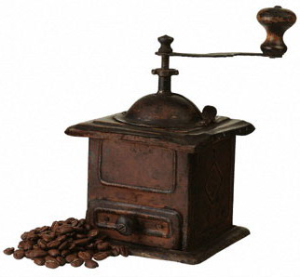

IV Этап.
Принцип обратной связи
поэтому
(признак -действие)
(признак - размер)
(признак - рельеф)
потому что
Детали кофемолки вращаются (действие), поэтому зерна кофе измельчаются (размер.)
Зерна кофе стали меньше (размер), поэтому они засоряют кофемолку и ее детали портятся, затупляются (рельеф).

Slide 27
Решение поставленных задач:
Развитие логического мышления.
Формирование целостной картины мира.
Формирование представления о взаимосвязях различных явлений в окружающем мире.
Формирование представления о взаимодействии причин и следствий между собой, их влияние друг на друга.
Развитие умения прогнозировать.
Выражение причинных отношений вербальными средствами.

Slide 28
Обучение детей типовым приёмам фантазирования.

Slide 29
Приемы типового фантазирования
Прием «Увеличение – уменьшение».
Прием «Деление – объединение».
Прием «Преобразование признаков времени».
Прием «Оживление – окаменение».
Прием «Специализация – универсализация».
Прием «Наоборот».

Slide 30
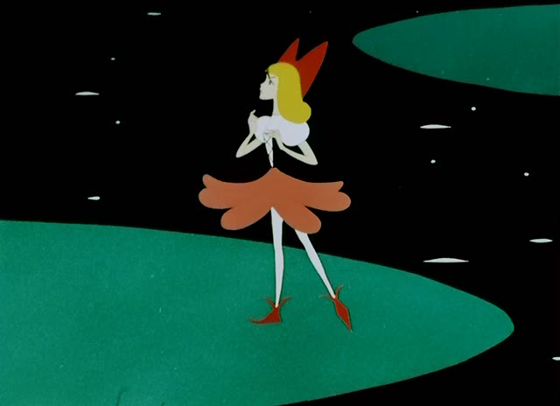

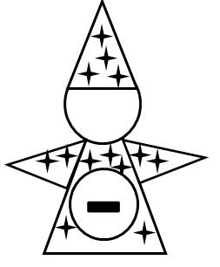
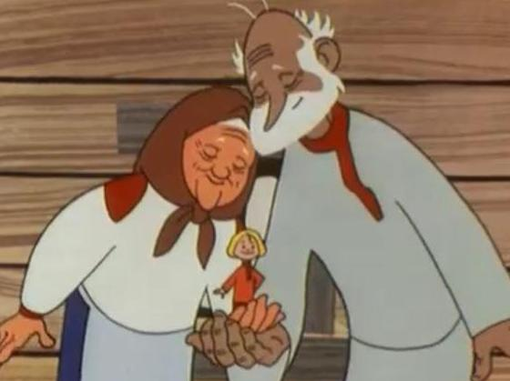
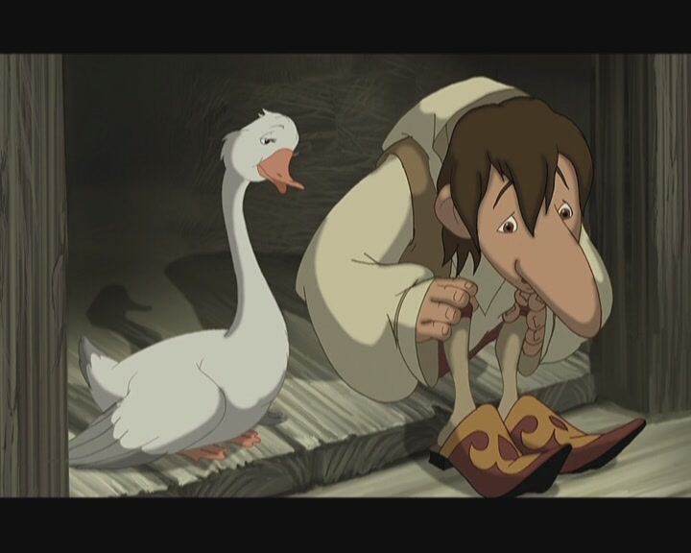
Ханс Кристиан Андерсен
Джонатан Свифт
Шарль Перро
Вильгельм Гауф

Slide 31
Приемы (КАК МЕНЯЕМ?) | Имена признаков (ЧТО МЕНЯЕМ?)
Увеличение – уменьшение | Цвет, размер, части, место, действие, форма
Дробление – объединение | Цвет, размер, части, место, действие, форма
Наоборот | Цвет, размер, части, место, действие, форма
Смещение во времени | Ускорение, замедление, машина времени (смещение во времени), зеркало времени, обратное время, смешанное время
Оживление – окаменение | Вещество, существо, части
Простое – сложное (ограничение – универсализация) | Питание Действие
Цель - Научить ребенка делать фантастические
преобразования объекта по какому - либо признаку.

Slide 32


Рекомендуемая литература:
https://trizway.com/art/primary/razvitie-tvorcheskogo-myshleniya.html - Использование опыта ТРИЗ-педагогики в процессе формирования креативности младших школьников
http://www.triz.natm.ru/articles/sid003/tk09.htm - Технология составления творческих текстов по картин
Мир фантазии. Программа и методические рекомендации по внеурочной деятельности в начальной школе. Пособие для учителя. 3 класс
https://www.litres.ru/a-v-kudryavcev/teoriya-resheniya-izobretatelskih-zadach/
Учебное Пособие по ТРИЗ написано группой авторов, имеющих многолетний опыт консультационной деятельности по решению нестандартных задач и преподавательской деятельности в разных аудиториях: бизнесменов, инженеров и преподавателей вузов, учёных, студентов.
Книга написана простым языком, профессионально оформлена, в ней комфортно ориентироваться. Издана в США, Японии, Китае, Малайзии, Эстонии.

Slide 33
Формирование основ системного мышления на основе
«Системного оператора»

Slide 34
Цель использования
Системного оператора - Формирование у детей основ системного мышления, умения достраивать информацию и элементарно прогнозировать развитие систем.

Slide 35
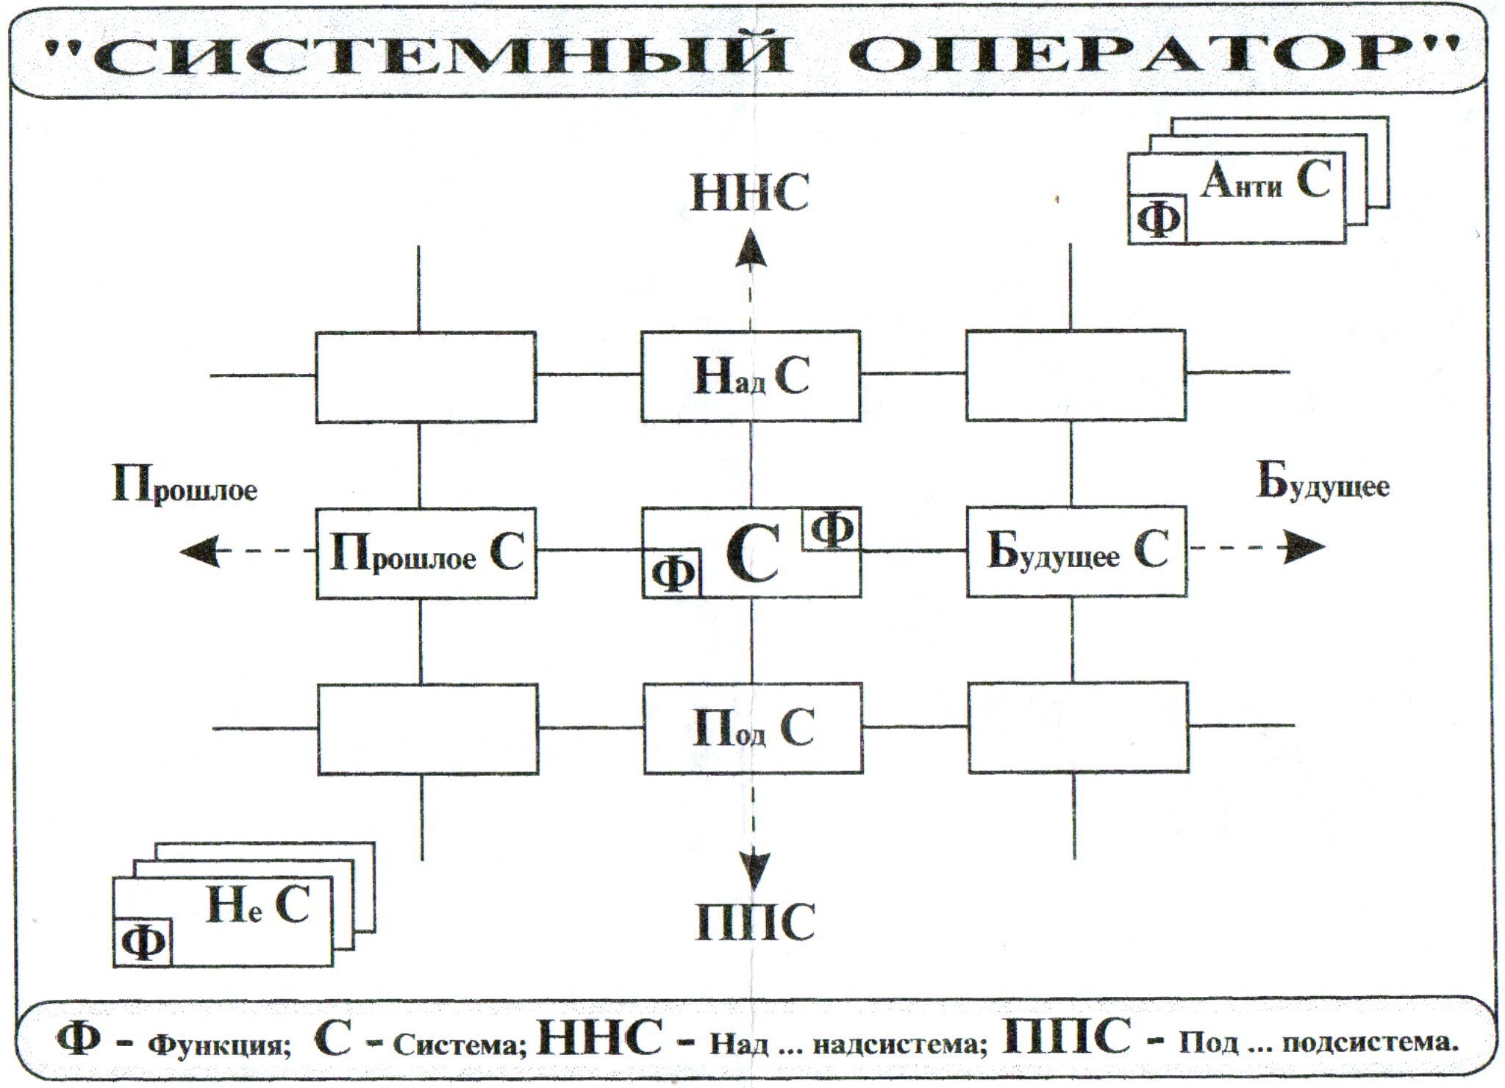

Slide 36
Система это рассматриваемый объект
Система - это совокупность взаимосвязанных элементов и предметов, обладающая определенными свойствами, не сводящимися к свойствам отдельных элементов.
Например, цветы в вазе - это система предметов, собранных в определенном порядке. Восприятие можно представить через три экрана: систему, надсистему, подсистему.
система:
обязательно состоит из частей;
обязательно само является частью чего-то;
обязательно каким-то образом функционирует (имеет свою функцию).
При этом у каждой системы существует прошлое и будущее.

Slide 37
Девяти экранная схема
(минимальный алгоритм)
Позволяет организовать мышление человека и сформировать отношение к любому объекту как к системе
6 | 3 | 9
4 | 1 СИСТЕМА объект исследования Функция | 7
5 | 2 | 8

Slide 38
Система – это некий объект, который находится в центре рассмотрения в настоящее время.
Функция – ограниченную область эффективного использования данного объекта.
Функция объекта
Рукотворный мир
Природный мир
Живая природа
Неживая природа
Сохранение
Изменение
Поддерживать баланс природного мира:
размножаться, изменяться во времени, преобразовывать одни формы энергии в другие
Изменяться в сторону дробления до бесконечности; создавать основу для жизни объектов живой природы

Slide 39
6 | 3 | 9
4 | 1 СИСТЕМА объект исследования Функция | 7
5 | 2 ПОДСИСТЕМА Основные части объекта | 8

Slide 40
Подсистема – это структурные единицы системы
Выделяют минимум частей, без которых система не может работать
Например, любой технический объект обладает:
корпусом;
системой управления;
системой питания;
двигателем.

Slide 41
6 | 3 НАДСИСТЕМА Классификационная группа объекта Место выполнения объектом его функции | 9
4 | 1 СИСТЕМА объект исследования Функция | 7
5 | 2 ПОДСИСТЕМА Основные части объекта | 8

Slide 42
Надсистема – это ближайшее окружение объекта, в котором он функционирует.
Принадлежность исследуемого объекта к классификационной группе
Место нахождения объекта для выполнения его функции

Slide 43
6 | 3 НАДСИСТЕМА Классификационная группа объекта Место выполнения объектом его функции | 9
4 ПРОШЛОЕ СИСТЕМЫ Функция системы в прошлом | 1 СИСТЕМА объект исследования Функция | 7
5 | 2 ПОДСИСТЕМА Основные части объекта | 8

Slide 44
Система в прошлом
Средняя группа | Старшая группа | Подготовительная к школе группа
Прошлое конкретного объекта в конкретном временном промежутке | Первое появление данного объекта в историческом прошлом | Ретроспективный подход к прошлому объекта: что выполняло его функцию до появления объекта, когда появился сам объект

Slide 45
6 | 3 НАДСИСТЕМА Классификационная группа объекта Место выполнения объектом его функции | 9
4 ПРОШЛОЕ СИСТЕМЫ Функция системы в прошлом | 1 СИСТЕМА объект исследования Функция | 7 СИСТЕМА В БУДУЩЕМ Функция системы в будущем
5 | 2 ПОДСИСТЕМА Основные части объекта | 8

Slide 46
Система в будущем
Средняя группа | Старшая группа | Подготовительная к школе группа
Будущее конкретного объекта в конкретном временном промежутке: по каким признакам изменится данный объект с течением времени | Изменение объекта с течением времени: по каким признакам изменится объект в будущем, что произойдет с его функцией?

Slide 47
Игра «Хорошо - плохо»
Задачи: формировать у детей умение выделять в предметах и объектах окружающего мира положительные и отрицательные стороны; показать неотвратимость развития и преобразования системы с течением времени; развивать доказательную речь детей.
Объект в прошлом | Объект в настоящем | Объект в будущем
Что ХОРОШЕГО в нем | Преобразование отрицательных качеств прошлого в позитивные качества настоящего | Преобразование недостатков объекта в его достоинства, изменение либо расширение его функции
Чем объект ПЛОХ | Выявление недостатков современного объекта

Slide 48
Система в будущем
Средняя группа | Старшая группа | Подготовительная к школе группа
Будущее конкретного объекта в конкретном временном промежутке: по каким признакам изменится данный объект с течением времени | Изменение объекта с течением времени: по каким признакам изменится объект в будущем, что произойдет с его функцией? | Включение элементов ЭВРОРИТМА: Объект + Функция + 2) Объект – Функция + 3) Объект – Функция -

Slide 49
6 ПРОШЛОЕ НАДСИСТЕМЫ | 3 НАДСИСТЕМА Классификационная группа объекта Место выполнения объектом его функции | 9 БУДУЩЕЕ НАДСИСТЕМЫ
4 ПРОШЛОЕ СИСТЕМЫ Функция системы в прошлом | 1 СИСТЕМА объект исследования Функция | 7 СИСТЕМА В БУДУЩЕМ Функция системы в будущем
5 ПРОШЛОЕ ПОДСИСТЕМЫ | 2 ПОДСИСТЕМА Основные части объекта | 8 БУДУЩЕЕ ПОДСИСТЕМЫ

Slide 50
Если мы рассмотрим ЧТО-ТО… (объект)
Это что-то для ЧЕГО-ТО… (функция объекта)
Это что-то из ЧЕГО-ТО … (подсистема объекта)
Это что-то ЧАСТЬ ЧЕГО-ТО… (надсистема объекта)
ЧЕМ-ТО раньше БЫЛО это что-то… (прошлое объекта)
ЧТО-ТО БУДЕТ с этим что-то… (будущее объекта)
ЧТО-ТО ты теперь возьми, на экранах рассмотри!
Марат Гафитулин,
Мастер ТРИЗ, канд.пед.наук

Slide 51
Рекомендуемая литература:
https://studopedia.net/4_46094_posledovatelnost-mislitelnih-operatsiy-po-sistemati- zatsii.html - Последовательность мыслительных операций по систематизации

Slide 52
Формирование предпосылок основ инженерного мышления старших дошкольников на основе LEGO WeDo конструктора, в процессе знакомства с Duplo, Arhitectoty.

Slide 53
Наблюдается сильнейший дефицит качественных молодых инженерноконструкторских кадров;
У молодых людей при поступлении в вузы отсутствуют навыки практической работы, представления о задачах, решаемых инженерами и конструкторами, результатом чего становится неосознанный выбор специальности, рост числа молодых людей, не работающих по специальности после окончания вузов;
Доставшаяся нам по наследству система профориентации (дома детского технического творчества, кружки юных техников и т. До) находится далеко не в лучшем состоянии, оборудование и методическая подготовка персонала часто не соответствуют современным требованиям.

Slide 54
Инженерное мышление – это специальное, профессиональное мышление, направленное на разработку, создание и эксплуатацию новой высокопроизводительной, надёжной, безопасной и эстетической техники, на разработку и внедрение прогрессивной технологии, на повышение качества продукции и уровня организации производства.

Slide 55
При обучении детей дошкольного возраста работе с противоречием ставятся задачи:
Формировать чувствительность к проблемной ситуации.
Учить находить объект, к которому предъявляется претензия.
Выявлять противоречивые свойства у этого объекта.
Находить объекты, которые "требуют" наличие этих противоречивых свойств.
Формулировать противоречие.
Знать способы разрешения противоречий.
Применять способы разрешения противоречий в изобретательской задаче.
Оценивать полученные решения и выбирать лучшее для конкретной ситуации.
Формировать умение рефлексировать.

Slide 56
Признаки предынженерного мышления:
- формируется на основе научно-технической деятельности, как мышление по поводу конструирования из Лего и др.;
- рационально, выражается в общедоступной форме как продукт;
- не имеет тенденций к формализации и стандартизации, опирается только на экспериментальную и конструкторскую базу;
- систематично формируется в процессе научно-технического творчества;
- имеет тенденцию к универсализации и распространению на все сферы человеческой жизни

Slide 57
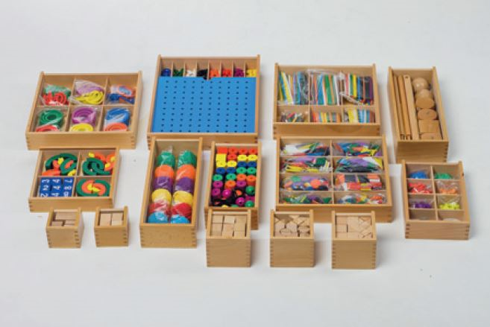
Игровой набор «Дары Фрёбеля»

Slide 58
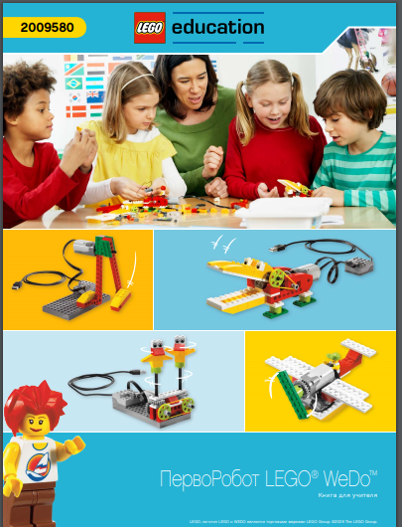
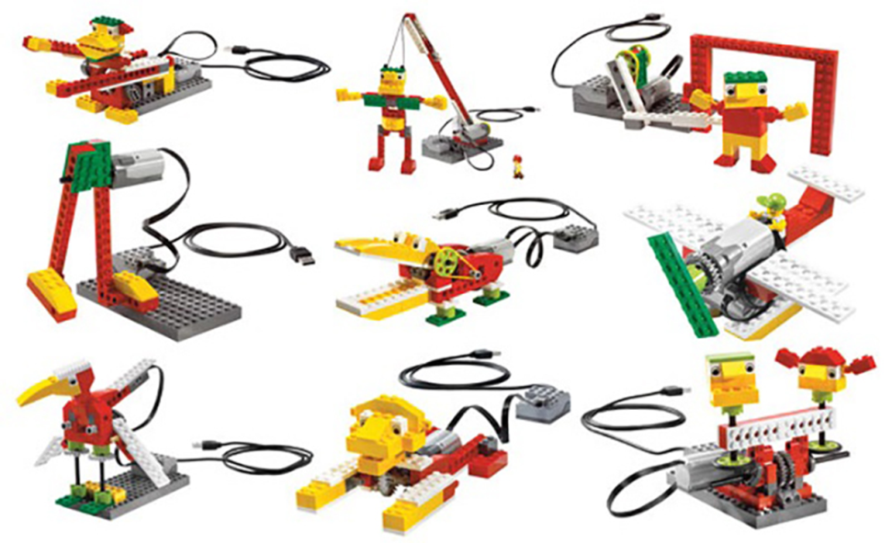

Slide 59
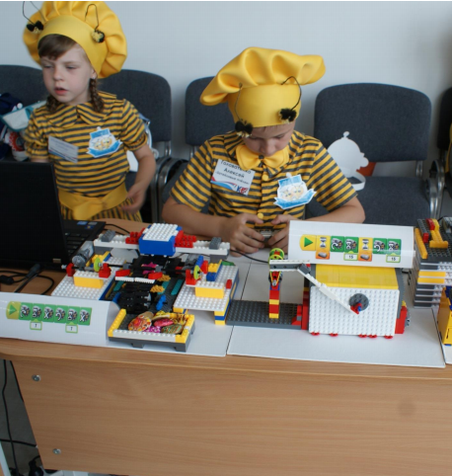
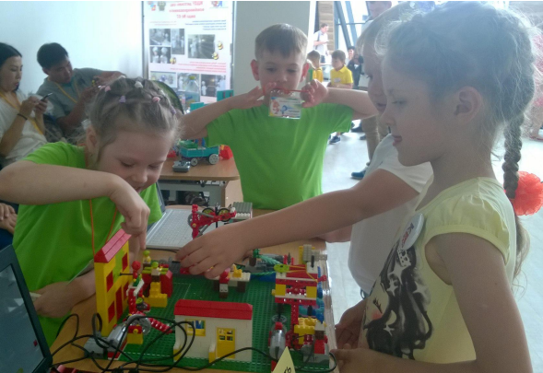
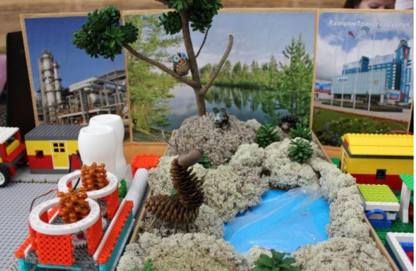
Конструирование
• Из природного материала
• Из бросового материала
• Из проволоки
• Из бумаги и картона
• Оригами
• Объемное бумажно-картонное моделирование
• Конструктор

Slide 60
Матрица —объект, записываемый в виде прямоугольной таблицы элементов кольца или поля, которая представляет собой совокупность строк и столбцов...

Slide 61
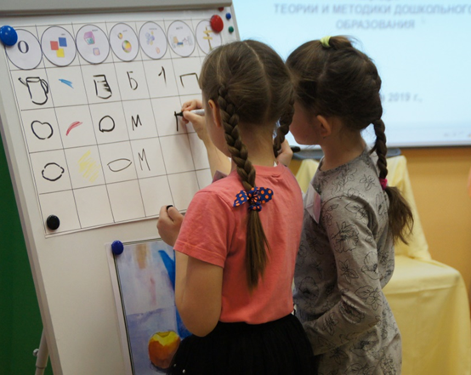
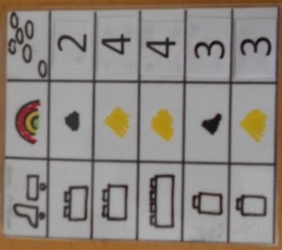
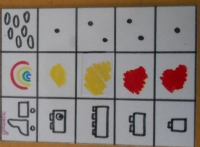
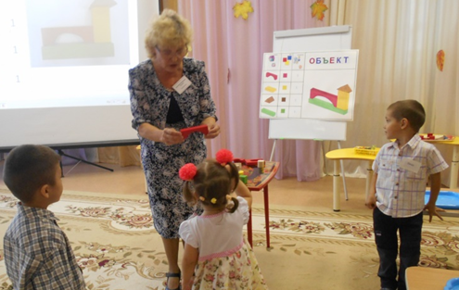
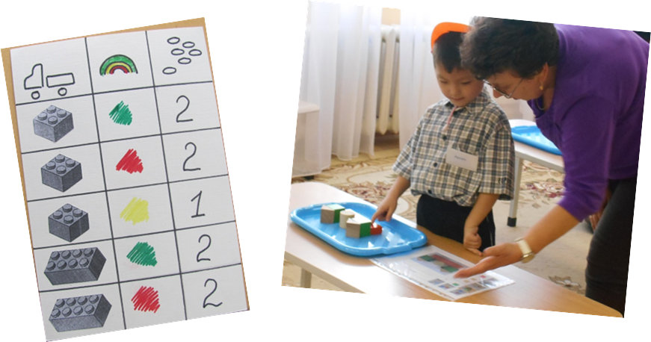
Работа с матрицей

Slide 62
Организация проектной деятельности с детьми

Slide 63
Метод проектов – это форма организации образовательного пространства и метод развития творческого познавательного мышления.
Метод проектов – можно представить как способ организации педагогического процесса основанный на взаимодействии педагога и воспитанника, способ взаимодействия с окружающей средой, поэтапная практическая деятельность по достижению поставленной цели.

Slide 64
I этап
Постановка проблемы
Педагог формулирует через наблюдения или решает задачи программы.
Ребенок понимает и принимает свою проблему (интерес, мотивация), ставит цель.

Slide 65
II этап
Сбор копилки или копилок.
Материальной и (или) информационной
(обучение детей поиску и сбору информации на определенную тему)
III этап
Составление картотеки.
Обучение детей классификации информации по разным основаниям

Slide 66
IV этап
Составление модели.
Обучение детей обобщению и выделению основных признаков объектов или систем.
V этап
Создание продукта.
Научить детей наделять объект новыми признаками.
Побуждать использовать созданный продукт в практической деятельности.

Slide 67
VI этап
Составление модели.
Формировать коммуникативные навыки.
Учить детей осознавать собственную деятельность.
VII этап
Постановка новой цели
Формировать желание самостоятельно
заниматься интеллектуально – творческой деятельностью.
Учить детей формулировать новое
целеполагание.

Slide 68
Рекомендуемая литература:
https://studopedia.net/4_46094_posledovatelnost-mislitelnih-operatsiy-po-sistemati- zatsii.html - Последовательность мыслительных операций по систематизации
https://jlproj.org/this_bibl/cases/introd/ - Кейсы: изучаем признаки с детьми , мультимедиа лекция о том, как и зачем триз-педагог работает с признаками, зачем это нужно и что даёт

Slide 69
https://jlproj.org/this_bibl/leaves.pdf - Проблемно­ориентированное обучение на базе ОТСМ­ТРИЗ Система проектных работ для начальной школы
https://otsm-triz.ru/pl/teach/control/lesson/view?id=25387149&editMode=0
Фильм «Алгоритм изобретения», 1974 г.
Первый фильм о методе Альтшуллера и о самом авторе
https://jlproj.org/this_bibl/leaves.pdf Система проектных работ для начальной школы. Комплексный проект «Листья».

Slide 70
Спасибо за внимание!

